Slide 1
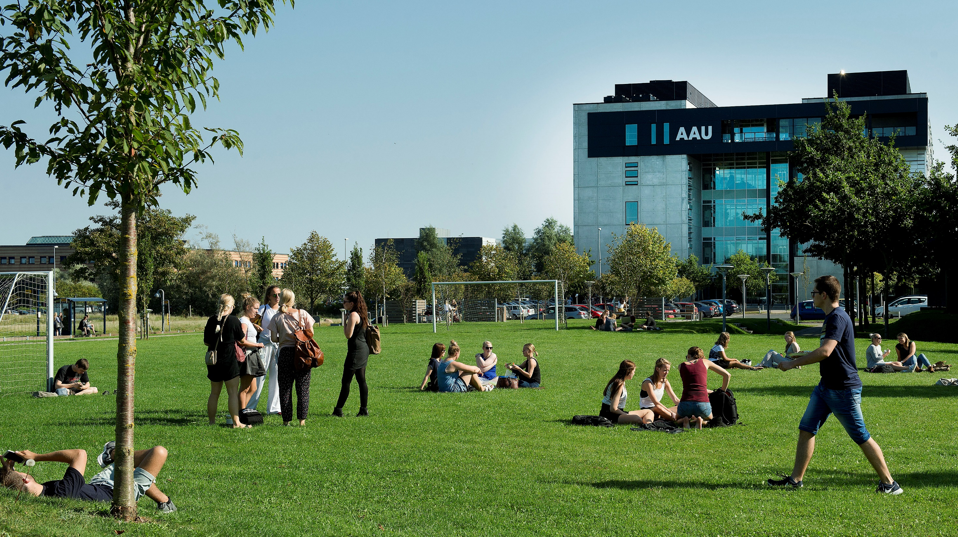
Grafer og Elementære Grafalgoritmer Algorithms and Data Structures, ALG, F23, Lecture 8
Johannes Bjerva
🥳 tinyurl.com/alg-f08-morgen 🥳

Slide 2
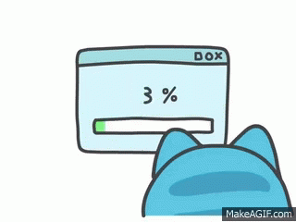
Opdateringer
Online-forelæsning:
Skriv spørgsmål i chat
Eller forsøg at bruge ”Raise Hand” – dog ikke sikkert at jeg kan se det, så afbryd gerne :)
Efter forelæsningen
Freja er der fysisk
Jeg kan nås på teams

Slide 3
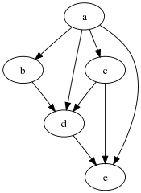
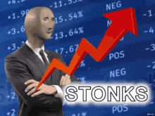
Forelæsningernes emner
Algorithms, Correctness, and Efficiency
Insertion sort & Asymptotic notation
Recurrences & The Master Method
Divide-And-Conquer: Merge sort
Sorting Algorithms
Dynamic Programming
Elementary Data Structures
Hash Tables
Binary Search Trees
Elementary Graph Algorithms
Single-Source Shortest Paths
All-pairs Shortest Paths
Analyse
Design
Datastrukturer
Grafer

Slide 4
Outline
Grafer og repræsentation af grafer
Breadth-First Search (BFS)
Depth-First Search (DFS)
Case om repræsentation + pseudokode i case
Topologisk Sortering
Live case om Topologisk Sortering
Bonus: Life Hack fra Θ(2^{n}) -> Θ(n²)
Dynamisk programmering

Slide 5
Læringsmål
VIDEN
matematiske grundbegreber såsom rekursion, induktion, konkret og abstrakt kompleksitet
interne og eksterne datastrukturer, algoritmeprincipper såsom søgning, søgetræer, intern og ekstern sortering, dynamisk programmering, divide and conquer
grafer og grafalgoritmer såsom korteste vej, sammenhængskomponenter, udspændende træer
FÆRDIGHEDER
bestemme abstrakt kompleksitet for konkrete funktioner
gennemføre kompleksitets- og korrekthedsanalyse på simple algoritmer, herunder rekursive algoritmer
udvælge og anvende passende algoritmer til standard-opgaver, som f.eks. søgning, sortering og vejfinding
KOMPETENCER
Den studerende skal, stillet overfor en ikke-standard programmeringsopgave kunne
udvikle algoritmer og datastrukturer til løsning af opgaven
analysere de udviklede algoritmer

Slide 6

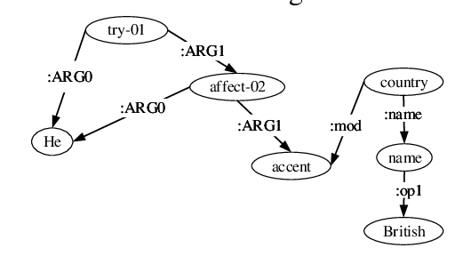
Hvorfor Grafer?
Repræsenterer mængder af objekter, og deres relationer
Tit en binær eller en vægtet relation
Bruges i mange datastrukturer i software
Dependency Trees og Grafer
Tidsserier (f.eks. stonks)
Rutenetværk
Mange software-baserede problemer kan udtrykkes effektivt i grafer
Vejfinding i netværk eller på gaden
Forståelse af relationer og interaktioner
Sprogteknologi / Natural Language Processing!
”He tried to affect a British accent”

Slide 7
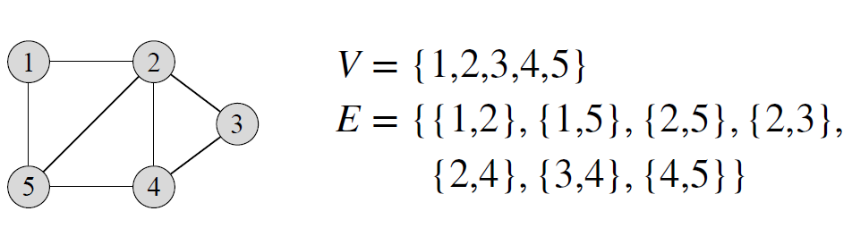
Undirected Graphs / ”Ikke-orienterede Grafer”
En graf er et par G = (V, E) = (Vertices, Edges) = (Knuder, Kanter)
V = en mængde af knuder
E ⊆ { {u, v} : u, v ∈ V} er en mængde kanter, der hver kant repræsenteres af et two-set af knuder
Knuderne u og v i en kant {u, v} ∈ E er endepunkterne af kanten

Slide 8
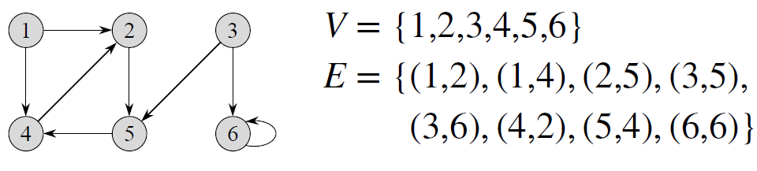
Directed Graphs / ”Orienterede Grafer”
En graf er et par G = (V, E) = (Vertices, Edges) = (Knuder, Kanter)
V = en mængde af Knuder
E ⊆ V x V er en mængde af kanter, der hvert element repræsenteres af et par af knuder
Knuderne u og v i en kant (u, v) ∈ E er endepunkterne af kanten
Her kaldes u for source og v for target

Slide 9
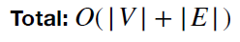
Analyse af algoritmer der opererer på grafer

Slide 10
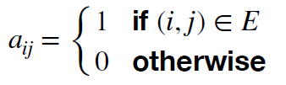
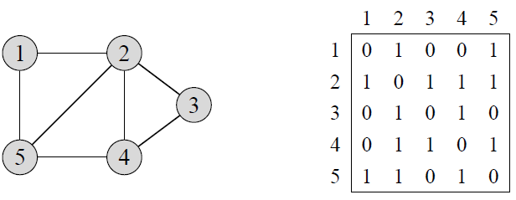
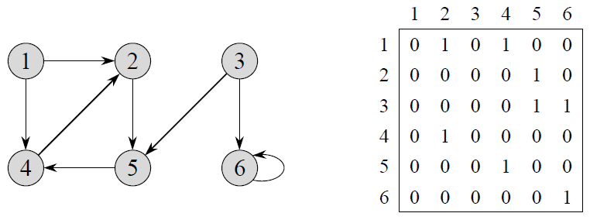
Repræsentation af grafer: Adjacency Matrix
En adjacency-matrix af en graf, G = (V, E), består af en matrix |V|²
Hvert element i matrixen A = a_{ij} defineres sådan at
Hvor meget plads bruger dette, i termer af V og E?
Θ(|V|²) plads
Tillader nem implementering af vægtede grafer

Slide 11
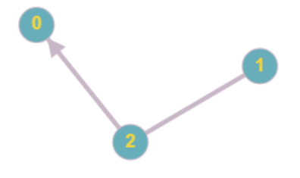
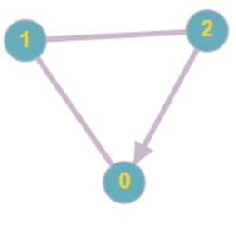
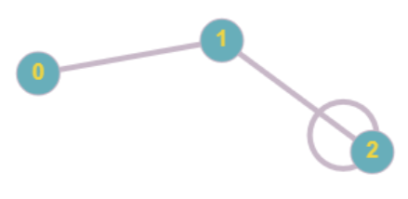
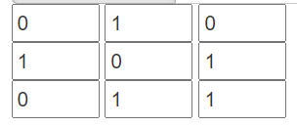
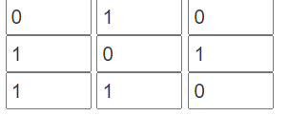
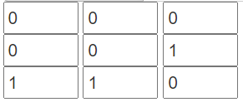
Hvilke matcher?
A
B
C
X
0 1 2
Y
0 1 2
Z
0 1 2
0
1
2
0
1
2
0
1
2

Slide 12
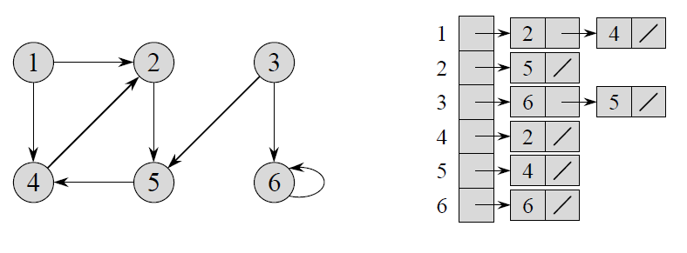
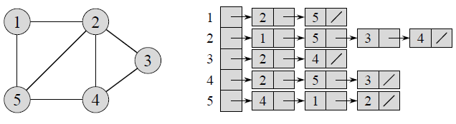
Repræsentation af grafer: Adjacency Lists
En Adjacency-List af en graf G = (V, E) består af en array (eller en hash-table)
Kalles Adj for Adjacency, med længde = antal knuder = |V|
For hver knude u ∈ V, består Adj[u] af alle knuder som har en kobling til u
F.eks. Er v ∈ Adj[u] , hvis {u, v} ∈ E
Hvor meget plads bruger dette, i termer af V og E?
Θ(|V| + |E|)
Er det bedre eller dårligere end adj. Matrix?

Slide 13
Breadth-First Search
En nem måde at søge i en graf
Givet G = (V, E), og en knude vi tager udgangspunkt i, s ∈ V , søger vi systematisk gennem kanterne i G for at finde alle knuder vi kan nå fra s
Beregner afstanden (mindste antal kanter) for enhver sådan knude
Producerer også et ”breadth-first tree” T, med rod i s, sådan at:
T indeholder alle knuder som kan nås fra s
Vejen i T fra s til enhver knude v ∈ T samsvarer med den korteste vej fra s til v i G
Fungerer både for directed og undirected grafer

Slide 14
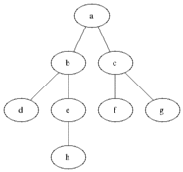
Breadth-First Search
Begynder fra s, og bevæger sig et skridt længer væk hver gang
Finder altså alle knuder som har afstand k, inden den finder de med afstand k+1
Holder oversigten gennem at farve knuderne
Hvide er ikke fundet endnu
Grå er fundet, og en del af den nuværende front
Sorte er fundet, og er ikke længer en del af fronten
Hvis (u, v) ∈ E og u er sort, er v ikke hvid
Når søgningen finder en hvid knude i Adj[u], lægger vi til knuden v og kanten (u,v) i breadth-first træet

Slide 15
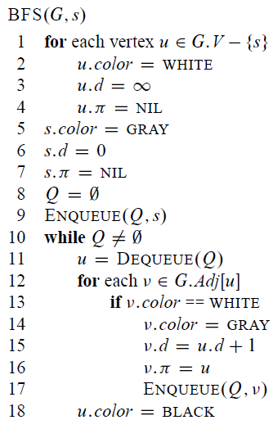
BFS: Pseudokode
Initialiser alle knuder som uopdagede
Brug en queue Q for at gemme elementerne på fronten
Pseudokoden udgår fra at G = (V, E) repræsenteres med Adjacency Lists
Nemt nok at udvide til Adjacency Matrix
For hver knude v ∈ V , opdaterer algoritmen attributterne:
V.color ∈ {White, Gray, Black}
V.d = distance / afstand fra s (= source)
V.π = v’s forælder i breadth-first-træet
Tag et element u fra Q og undersøg:
Alle elementer i Adj som ikke er fundet endnu, lægges ind i Q
Afstand og farve opdateres
Lægges ind i træet, som barn af u

Slide 16
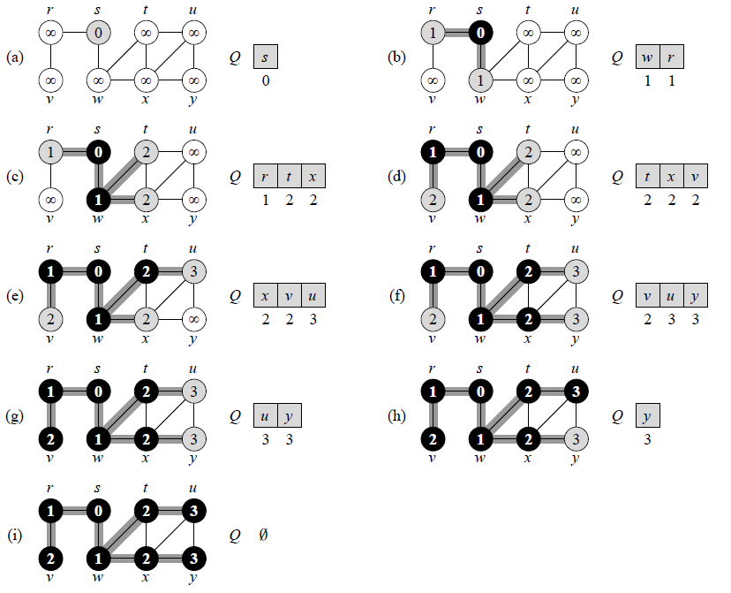
BFS: Pseudokode

Slide 17
BFS

Slide 18
BFS: Køretid
Initialisering bruger O(|V|)
Efter initialisering, gør BFS aldrig en knude hvid – så testen på linje 13 sørger for at hver knude enqueues højst 1 gang
Tiden for queue operationer er O(|V|)
BFS scanner adjacency-listen højst 1 gang
Totale længden af alle adjacency lister er Θ(|E|) , så tiden for at scanne dem er O(|E|)

Slide 19
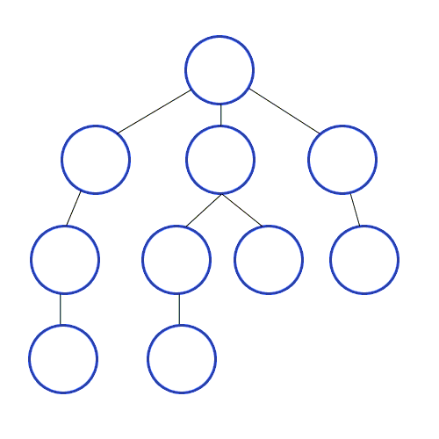
Depth-First Search
Undersøger kanterne hos den mest nylig opdagede knude v, der stadig har udgående kanter
Søger altså dypere når muligt
Når alle kanter i v er gennemgået, går den bagover for at finde ubrugte kanter
Laver en depth-first forest G_{π} = (V, E _{π}), der E _{π} ={(v.π, v): v ∈ V and v.π ≠ nil}
π = predecessor
Fungerer også både for orienterede og ikke-orienterede grafer

Slide 20
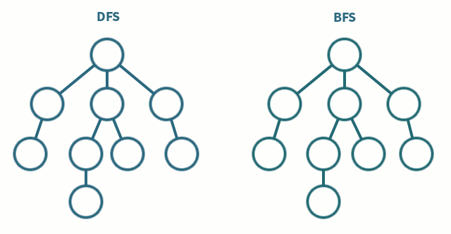
Depth-First Search vs. Breadth-First Search

Slide 21
Depth-First Search
Begynder i en knude, finder alle kanterne, og går rekursivt nedover uopdagede knuder
Holder oversigten gennem at farve knuderne
Hvide er ikke fundet endnu
Grå er fundet, men er ikke 100% udforskede endnu
Sorte er 100% udforskede
-> Hvis (u, v) ∈ E og u er sort, er v ikke hvid
I tillæg, gemmer DFS et timestamp for hvornår den opdagede knuden u
u.d gemmer hvornår den blev grå (‘discovered’)
u.f gemmer hvornår den blev sort (‘finished’)
u.d < u.f

Slide 22
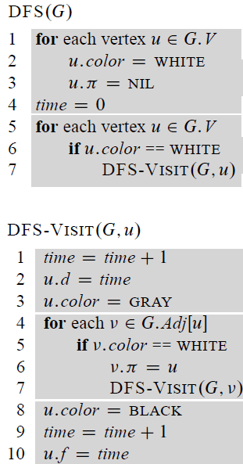
DFS: Pseudokode
Initialiser knuder som uoppdagede, og start ”timeren”
Begynd med at undersøge i en knude. Linje 7 påbegynder et nyt DF-træ
Marker u som opdaget, og inkrementer timeren
Udforsk knuder i nærheten
Marker u som sort når alle rekursioner er færdige

Slide 23
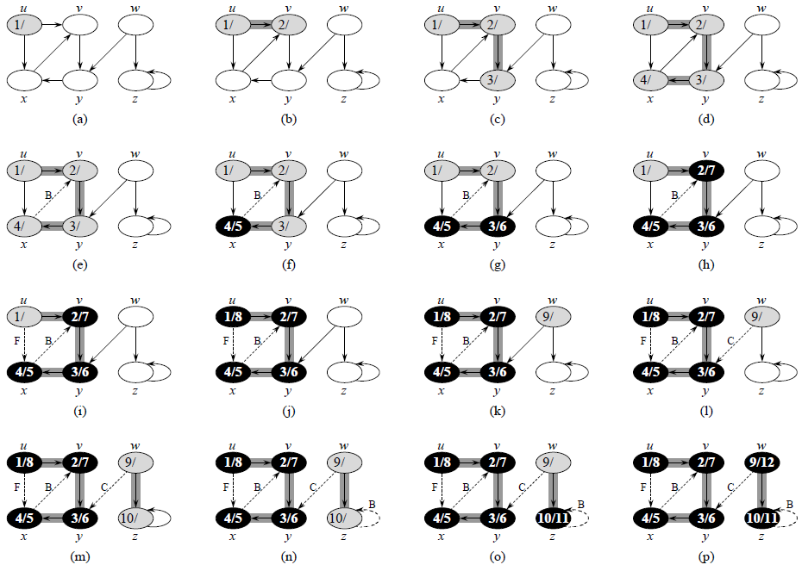
DFS: Pseudokode

Slide 24
DFS: Køretid
Θ(|V|)
DFS-Visit kører en gang per knude,
Θ(|V|)
Θ(1)
Θ(|E|)
Θ(1)

Slide 25
Case 1 – 20 min
I har en graf der består af et par G = (V, E)
V = en mængde af Knuder
E ⊆ V x V er en mængde af kanter
Knuderne u og v i en kant (u, v) ∈ E er endepunkterne af kanten
Grafen har mange knuder, men få kanter – (dvs. den er ”sparse”)
Hvordan vil i repræsentere denne på den mest effektive måde (adjacency list vs. matrix, og hvorfor?)
Skriv pseudokode for en algoritme der på kortest mulig tid finder ud af om to knuder (x og y) ligger tættere på hinanden end en givet afstand z.
Givet z=1, vil i basere koden på DFS eller BFS?
Givet z>1, er svaret anderledes?

Slide 26
DFS/BFS
tinyurl.com/alg-f08-case1

Slide 27
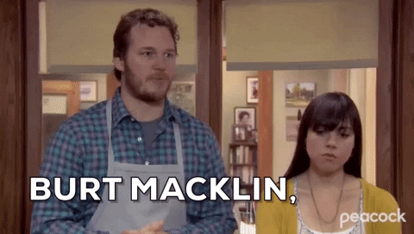
Case Time
gr.nummer = (forbogstavs_plads_i_alfabetet
+ fødselsdag) % 6
Dagens funktion for case-gruppedannelse:
Vidensdeling på tværs af grupper
Ca. 15 minutter
Svar via Google Forms
Ett svar per gruppe
tinyurl.com/alg-f08-q1

Slide 28
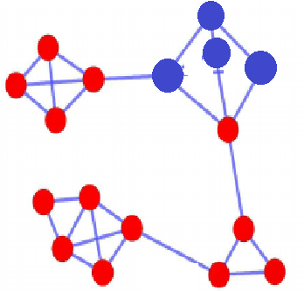
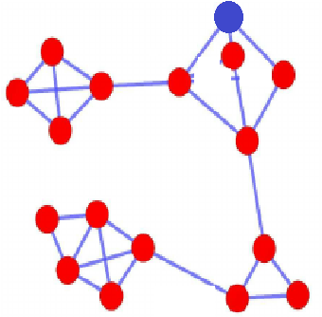
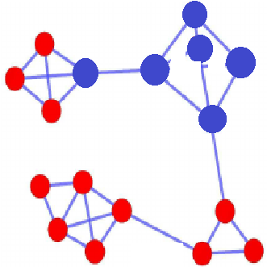
Depth-first vs. Breadth-first Case (F21)
I arbejder for et selskab der bedriver smittesporing for en sygdom med følgende karakteristikker:
Bliver man smittet, kan man smitte andre fra og med dag 3 efter exposure
Man smitter så alle man træffer i løbet af den efterfølgende dag
Derefter er man immun og rask
De sociale relationer er repræsenteret i en graf. Personer er repræsenteret med knuder, med kanter til de personer man træffer hver dag
I smittesporingen vil i få besked når en person har testet positivt. I vil nå så mange som muligt, inden de når at smitte andre. Smittesporingen tager desværre tid (i når kun at ringe 2 personer per dag), så det er nødvendigt at prioritere.
I når en person når i markerer en knude som grå i BFS/DFS. Personen smitter derefter ingen, pga isolering.
I kan antage at i selv kan vælge rækkefølgen i ”ringer” i – så længe det matcher DFS eller BFS
Scenario A: I får besked om at en person (blå) har testet positivt, og ved at det er dag 3 af hans sygdom (han har altså lige nået at smitte). Vil i bruge BFS eller DFS for at ringe og stoppe smitten? Hvorfor, og hvilke fordele har hver approach?
Scenario B: I får besked om at en person har testet positivt, men pga forsinkelser er det dag 7 af sygdommen (vi er på niveau 2 i smitten, og 2 dage fra ny smitte). Vil i bruge BFS eller DFS (ned til et vist niveau) for at ringe, og stoppe smitten? Hvorfor, og hvilke fordele har hver approach?
Hvilke generelle fordeler og ulemper kan i se med hver metode?

Slide 29
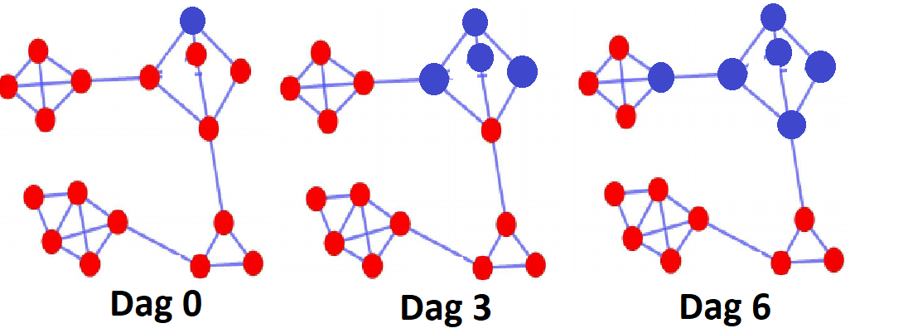
https://forms.gle/sHLKeTTr5g6QQ4vB8

Slide 30
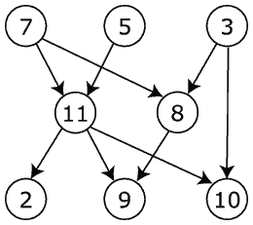
Topologisk Sortering
Kan bruges for at sortere en graf, forudsat at den er en orienteret acyklisk graf (DAG)
En topologisk sortering følger en graf sin struktur, og er en lineær rækkefølge af alle kanter, sådan at
f: V -> ℕ
Hvis det er en kant fra u til v, er f(u) <= f(v)
f er injektiv (dvs. hvis f(u) = f(v) → u = v)
Nyttig når vi har dependencies
F.eks kompilering
Mange mulige sorteringer

Slide 31
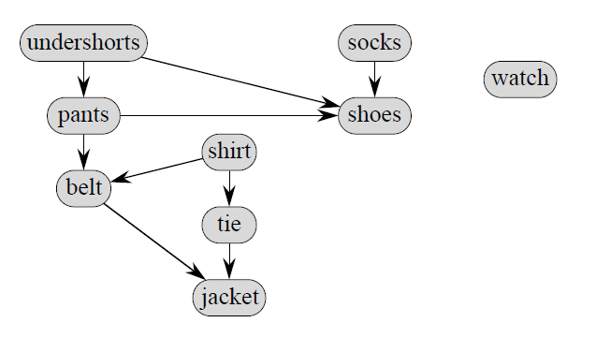
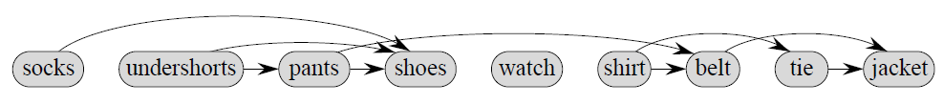
Eksempel

Slide 32
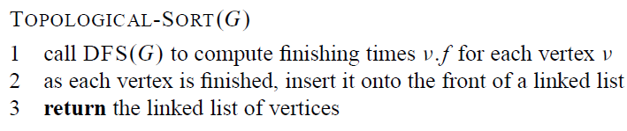
Topologisk Sortering: Pseudokode
Find alle finishing times med DFS
Når vi er færdige med en knude, sætter vi den længst frem i en Linked List
Bevis: Theorem 22.12 i CLRS
Worst-case: Θ(|V| + |E|)

Slide 33
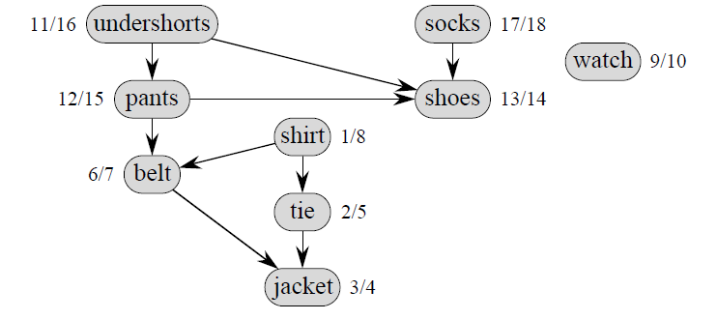
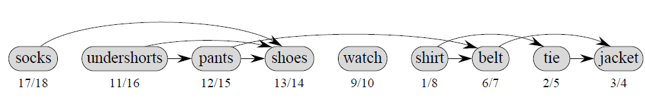

Slide 34
Topologisk Live-Case
Gør en DFS på træet med andre start-knuder end vi lige har set

Slide 36
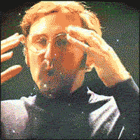
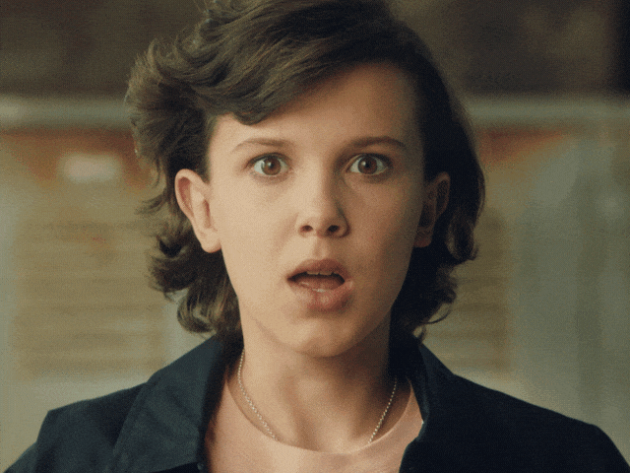

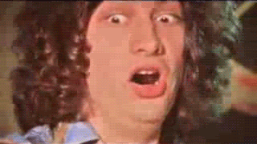
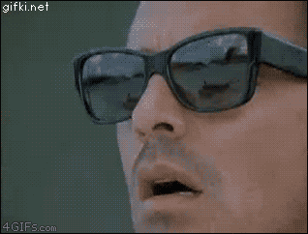
BONUS SLIDES!!!

Slide 37
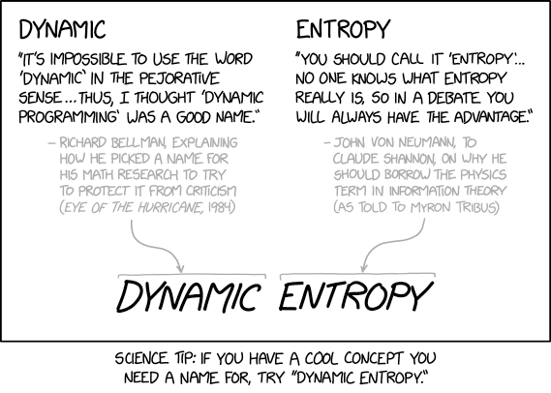
Bonus Outline
Dynamisk Programmering
Rod-Cutting problemet
Memoisering

Slide 38
Hvorfor Dynamisk Programmering?
Ligner Divide-and-Conquer i at vi kombinerer løsninger af underproblem
Ordet ”programmering” hentyder til at vi har en tabel med løsninger på underproblemer
¯\_(ツ)_/¯
Kan bruges når underproblemerne overlapper – tænk funktions-input
Bruges tit i optimering:
Problemer som har mange mulige løsninger
Hver løsning har en omkostning / værdi
Vi vil finne den bedste løsning
Kan give enorm tidsbesparing med meget lidt arbejde! Tænk på om det kan bruges i projektet :)

Slide 39
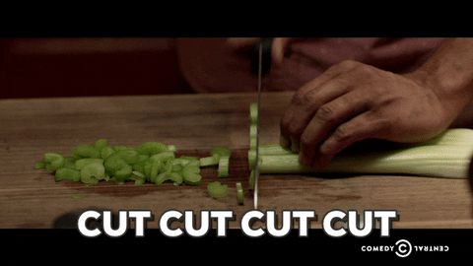
Rod Cutting ”stangskæring”
Et selskab køber lange stænger af stål, skærer dem i mindre stykker, og sælger dem igen
Udgår fra at det er gratis at skære
Prisen for en stang med længde i er givet af en tabel p_{i} , der i=1, 2, …, n
Rod-cutting problemet
Givet en stang på n cm, og en tabel over priser p_{i} , der i=1, 2, …, n, bestem den maksimale indkomst r_{n} fra at skære en stang og sælge delene

Slide 40
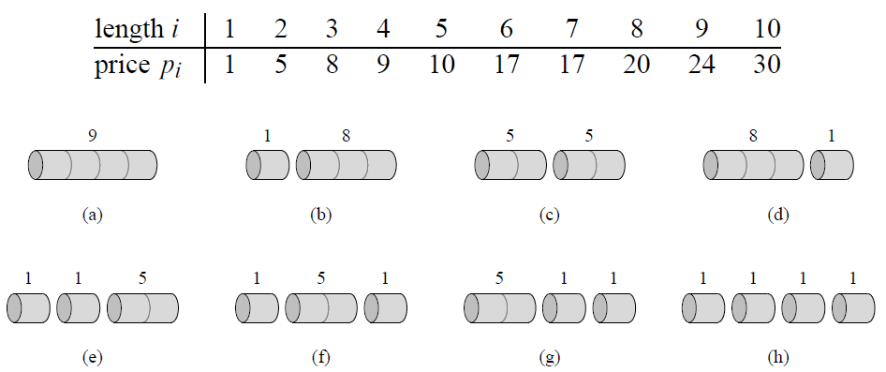
Rod-Cutting
Rod-cutting problemet
Givet en stang på n cm, og en tabel over priser p_{i} , der i=1, 2, …, n, bestem den maksimale indkomst r_{n} fra at skære en stang og sælge delene

Slide 41
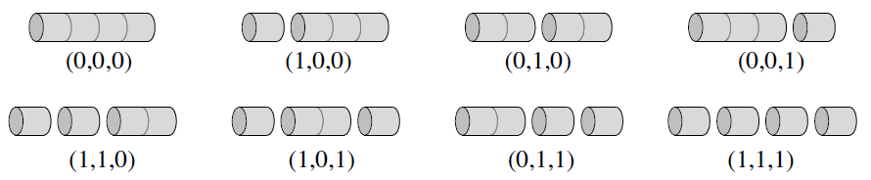
Naiv løsning: Brute-force
En stang på længde n kan skæres i 2^{n-1} forskellige måder
Den naive måde kræver altså at vi undersøger O(2^{n}) alternativ
Sammenlign med en binær repræsentation af skæringer

Slide 42
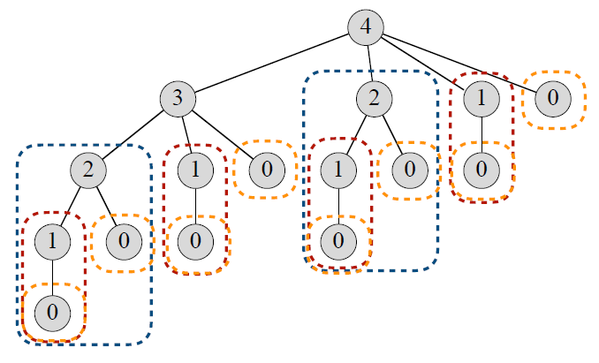
Kan Cut-Rod forbedres?
En rekursiv implementering af Cut-rod kalder sig selv gentagne gange, med de samme parameter-værdier
Altså løses præcis det samme problem flere gange

Slide 43
Memoisering
Skriv proceduren rekursivt
Gem resultatet fra hvert underproblem i en passende datastruktur
Modificer proceduren så den først undersøger om underproblemet er løst
Hvis ja, returner værdien
Ellers, beregn værdien
Denne proceduren kan vi nu sige er memoiseret

Slide 44
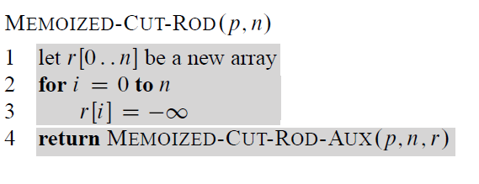
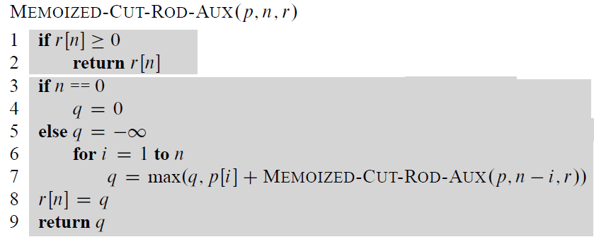
Memoisering af Rod-Cutting
Array for underproblemer (-inf = ukendt)

Slide 45
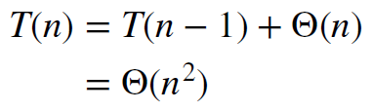
Memoisering af Rod-Cutting: Køretid
Et rekursivt call til et løst underproblem returnerer med en gang
Memoized-Rod-Cut løser hvert underproblem en gang
Altså, for at løse underproblemet med størrelse n i for-løkken, itereres n gange

Slide 46
Opsummering
Grafer
Repræsentationer
Adjacency Matrix
Adjacency Lists
Søgning
Breadth-First Search
Depth-First Search
Applikationer
Praktisk med DFS vs. BFS
Topologisk Sortering
Bonus – Memoisering!

Slide 47
Dagens Opgaver
Hands-on / Teori:
Implementer en graf som en Adjacency-List
Kun add-edge og add-vertix er vigtigt idag
Implementer BFS
Implementer DFS
Topologisk Sortering
Undersøg om memoisering kan bruges i projektet!

Slide 48
Evaluering
tinyurl.com/alg-f08-eval

